Slide 1
تلوث الهواء

Slide 2
لنتذكر ما تعلمناه سابقاً
ماذا نسمي الكوكب الذي نعيش عليه؟
الأرض
ماذا يحيط بكوكب الأرض؟
الغلاف الجوي
مم يتألف كوكب الأرض؟
من الماء واليابسة.
ماذا يستنشق الإنسان ليبقى حياً؟
الأوكسجين.

Slide 3
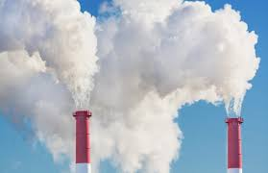
تعريف
تلوث الهواء: هو تغير في تركيب الهواء نتيجة وجود مواد صلبة أو سائلة أو غازية تلحق الضرر بصحة الإنسان والبيئة التي يعيش فيها.

Slide 4
مصادر التلوث
مصادر تلوث طبيعية
مصادر تلوث صناعية

Slide 5
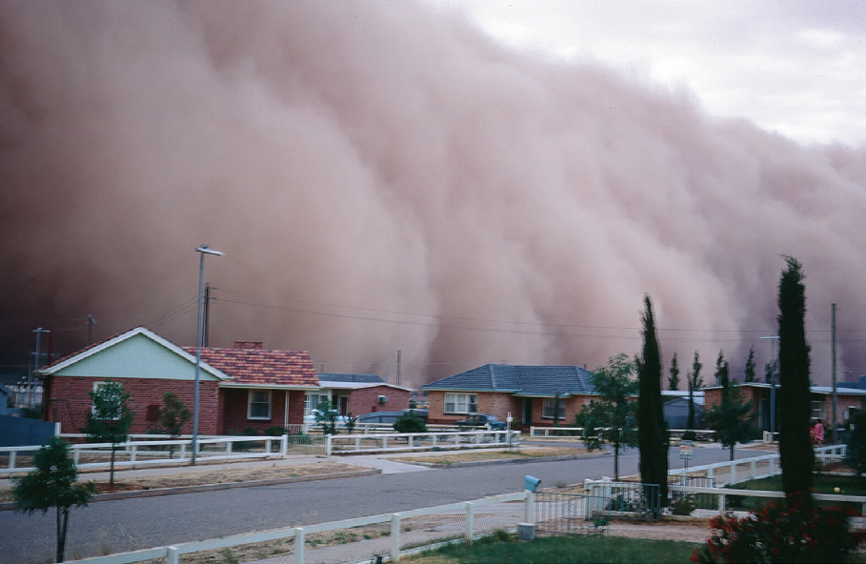
مصادر التلوث الطبيعية
مثل الغبار الناجم عن العواصف الترابية والبراكين وحرائق الغابات.

Slide 6
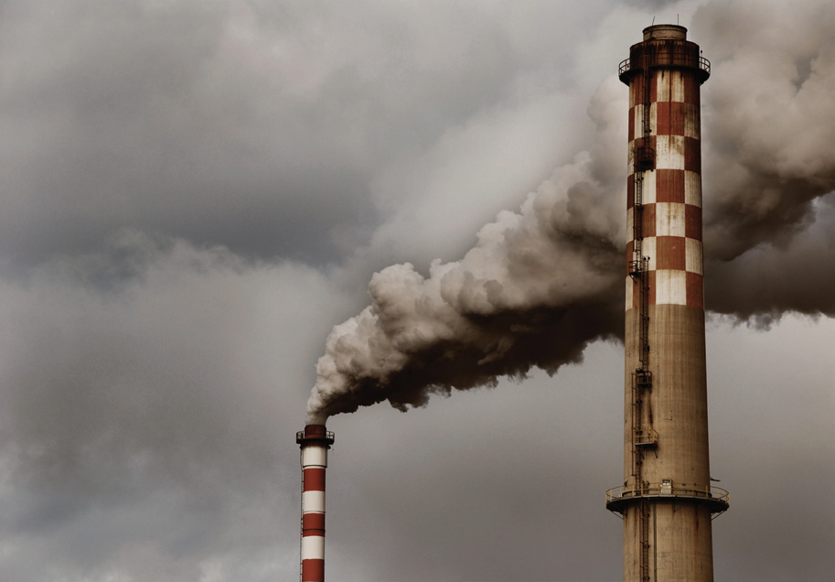
مصادر التلوث الصناعية
مثل وسائط النقل والمصانع ودخان السجائر والمبيدات الحشرية

Slide 7
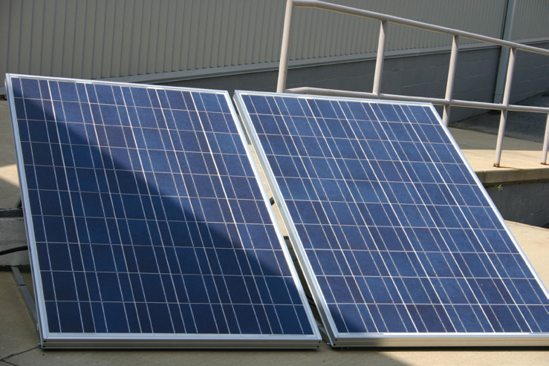
بعض الطرائق للحد من التلوث
استخدام مصادر طاقة لا تسبب التلوث مثل الطاقة الشمسية

Slide 8
بعض الطرائق للحد من التلوث
الامتناع عن التدخين وتوعية الناس عن مضاره

Slide 9
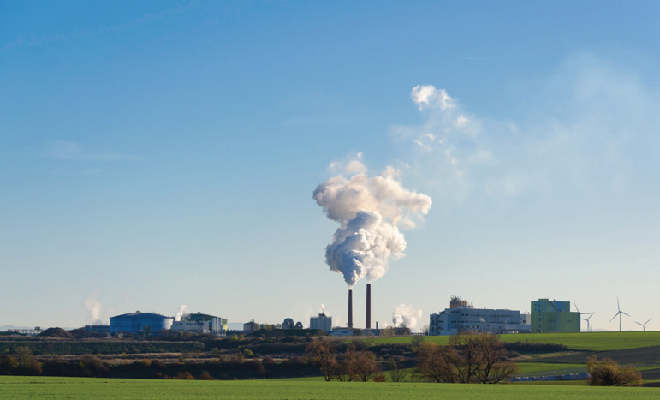
بعض الطرائق للحد من التلوث
بناء المصانع بعيداً عن السكن.

Slide 10
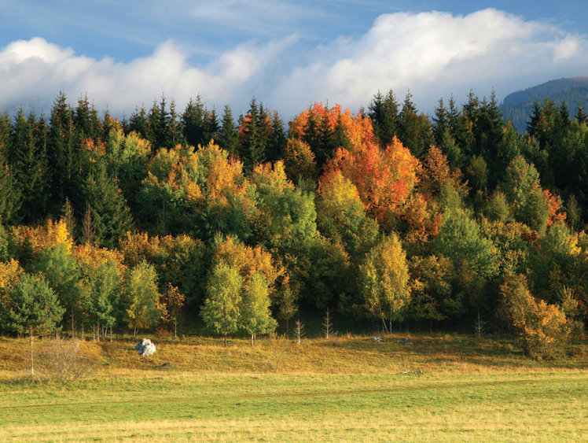
بعض الطرائق للحد من التلوث
زيادة المساحات الخضراء ولا سيما الأشجار،
لأنها تمتص غاز ثنائي الكربون,
وتطرح غاز الأوكسجين, فتسهم في تنقية الهواء.

Slide 11
دمتم في رعاية الله

